Slide 1

XÂY DỰNG WEBSITE BÁN SÁCH BẰNG NODEJS
TRƯỜNG ĐẠI HỌC TRÀ VINH
TRA VINH UNIVERSITY
BÁO CÁO ĐỒ ÁN CHUYÊN NGÀNH
Giáo viên hướng dẫn:
Th.S Phạm Minh Đương
Sinh viên thực hiện:
Họ và tên: Kiều Gia Thịnh
MSSV: 110122167
Mã lớp: DA22TTC

Slide 2
NỘI DUNG ĐỒ ÁN
TRƯỜNG ĐẠI HỌC TRÀ VINH
TRA VINH UNIVERSITY
Lý do chọn đề tài, mục tiêu nghiên cứu
Cơ sở lý thuyết
Mô tả đề tài
Mô hình dữ liệu
Mô hình xử lý
Kết quả đạt được
Hướng phát triển

Slide 3
1. LÍ DO CHỌN ĐỀ TÀI, MỤC TIÊU NGHIÊN CỨU
TRƯỜNG ĐẠI HỌC TRÀ VINH
TRA VINH UNIVERSITY
Lý do: Khắc phục hạn chế về không gian và thời gian của nhà sách truyền thống.
Thực trạng: Nhu cầu mua sắm trực tuyến tăng cao nhưng các web cũ thường chậm và thiếu tương tác.
Mục tiêu: Xây dựng hệ thống thương mại điện tử hoàn chỉnh, giao diện hiện đại, tốc độ phản hồi nhanh.

Slide 4


2. CƠ SỞ LÝ THUYẾT
TRƯỜNG ĐẠI HỌC TRÀ VINH
TRA VINH UNIVERSITY
TailwindCSS

Slide 5
3. MÔ TẢ ĐỀ TÀI
TRƯỜNG ĐẠI HỌC TRÀ VINH
TRA VINH UNIVERSITY
Bối cảnh & Xu hướng:
Sự phát triển mạnh mẽ của công nghệ thông tin và xu hướng chuyển đổi số toàn cầu.
Thương mại điện tử trở thành kênh mua sắm thiết yếu, tiện lợi và tiết kiệm thời gian.
Sách là sản phẩm tri thức đặc thù, có nhu cầu tra cứu và xem thông tin chi tiết rất cao.
Hạn chế của mô hình truyền thống:
Giới hạn về không gian trưng bày và thời gian phục vụ.
Khó khăn trong việc tìm kiếm thủ công giữa hàng ngàn đầu sách.
Quy trình quản lý tồn kho còn thô sơ, chưa tối ưu.
Hạn chế của các hệ thống trực tuyến cũ:
Giao diện chưa thân thiện, tốc độ tải trang chậm.
Thiếu các tính năng tương tác hiện đại và trải nghiệm người dùng chưa tốt.
Giải pháp đề xuất:
Xây dựng nền tảng website bán sách hiện đại trên bộ công nghệ MERN Stack.
Tối ưu hóa hiệu năng, tính tương tác và cung cấp trải nghiệm mua sắm mượt mà.

Slide 6
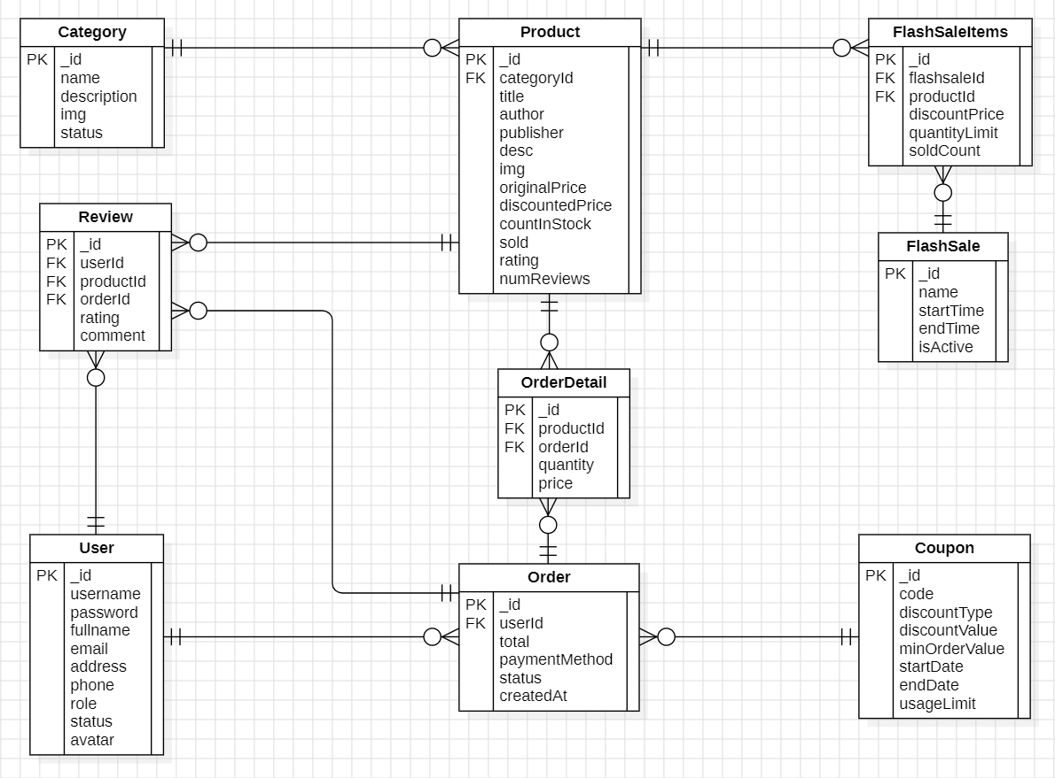
4. MÔ HÌNH DỮ LIỆU
TRƯỜNG ĐẠI HỌC TRÀ VINH
TRA VINH UNIVERSITY

Slide 7
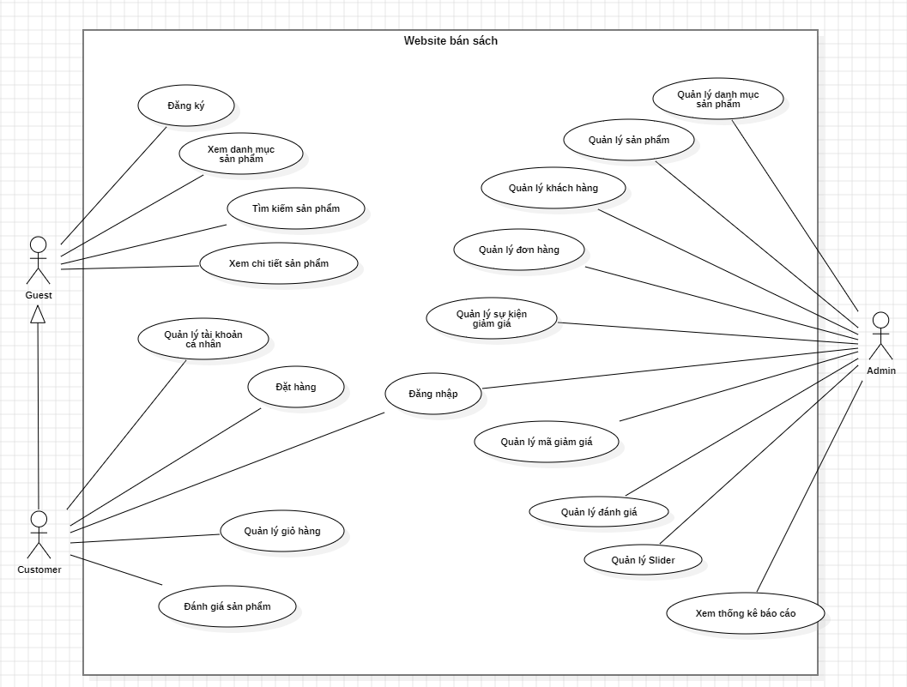
5. MÔ HÌNH XỬ LÝ
TRƯỜNG ĐẠI HỌC TRÀ VINH
TRA VINH UNIVERSITY

Slide 8
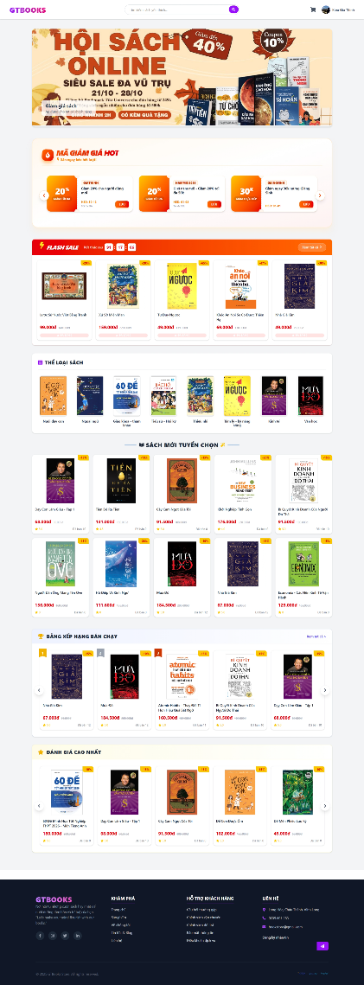
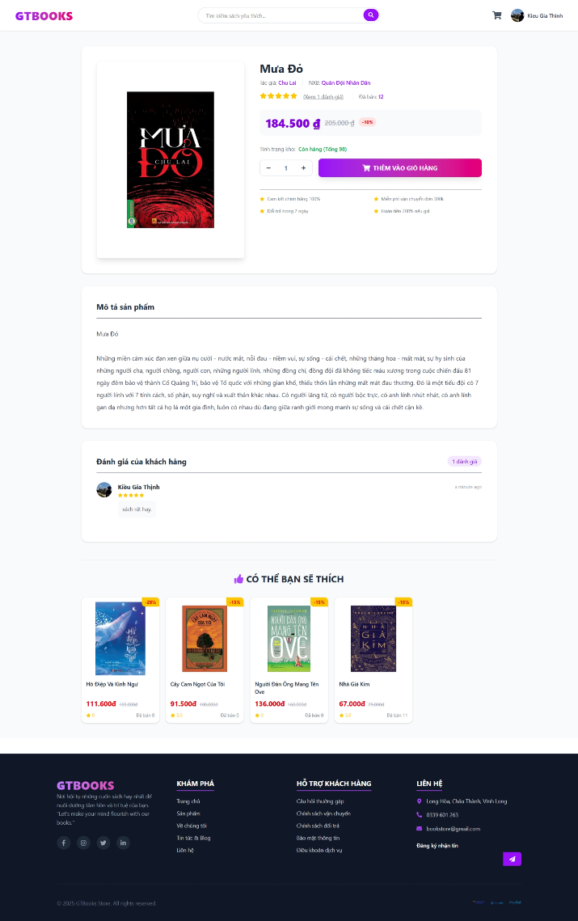
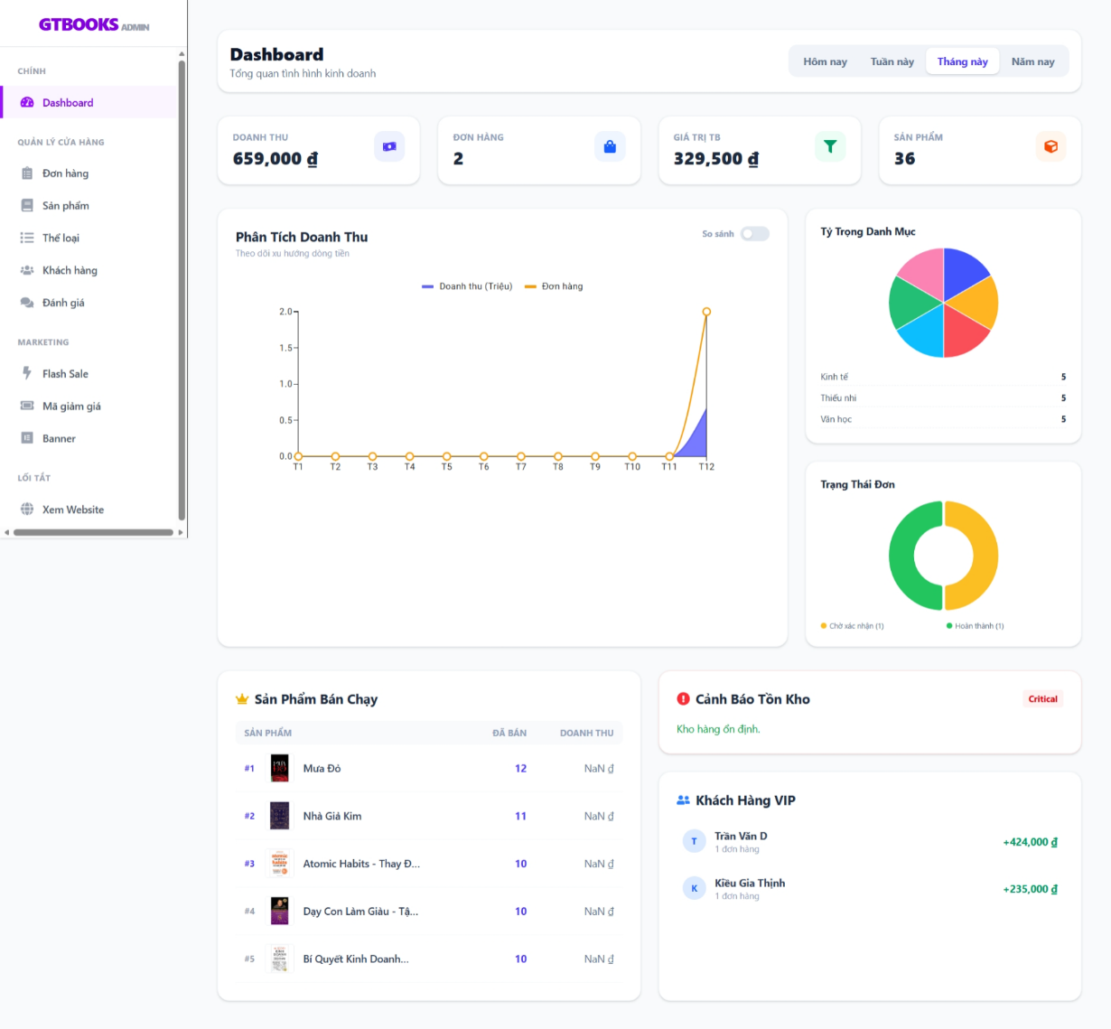
6. KẾT QUẢ ĐẠT ĐƯỢC
TRƯỜNG ĐẠI HỌC TRÀ VINH
TRA VINH UNIVERSITY
Một số giao diện trang web

Slide 9
6. KẾT QUẢ ĐẠT ĐƯỢC
TRƯỜNG ĐẠI HỌC TRÀ VINH
TRA VINH UNIVERSITY
Xây dựng thành công website bán sách sử dụng bộ công nghệ MERN Stack (MongoDB, Express.js, ReactJS, Node.js) kết hợp với thư viện Tailwind CSS để tối ưu hóa giao diện.
Hoàn thiện các nghiệp vụ thương mại điện tử cốt lõi từ quản lý kho sách, danh mục đến quy trình đặt hàng và theo dõi đơn hàng trực tuyến.
Xây dựng cơ chế đánh giá chặt chẽ, chỉ cho phép những khách hàng đã thực hiện giao dịch thành công mới được tham gia đánh giá, giúp tăng tính khách quan và uy tín cho nhà sách.
Giao diện website được thiết kế Responsive, đảm bảo khả năng hiển thị tối ưu, mượt mà trên nhiều kích thước màn hình và loại thiết bị khác nhau.

Slide 10
7. HƯỚNG PHÁT TRIỂN
TRƯỜNG ĐẠI HỌC TRÀ VINH
TRA VINH UNIVERSITY
Tích hợp trí tuệ nhân tạo (AI) như Gemini API để xây dựng hệ thống gợi ý sách thông minh dựa trên sở thích cá nhân và lịch sử tìm kiếm của khách hàng.
Đa dạng hóa các phương thức thanh toán điện tử bằng cách tích hợp thêm các cổng thanh toán phổ biến tại Việt Nam như VNPay, MoMo, ZaloPay hoặc ShopeePay.
Ứng dụng công nghệ Socket.io để xây dựng hệ thống thông báo thời gian thực (Real-time) cho người dùng về trạng thái đơn hàng hoặc các đợt Flash Sale sắp diễn ra.
Nâng cấp hệ thống quản trị (Admin Dashboard) với các biểu đồ thống kê doanh thu, xu hướng mua hàng chuyên sâu để hỗ trợ chủ cửa hàng trong việc đưa ra quyết định kinh doanh.

Slide 11
CẢM ƠN QUÝ THẦY CÔ VÀ CÁC BẠN
ĐÃ LẮNG NGHE!

